Slide 1
Proyecto final Desarrollo de Aplicaciones Web
Realizado por el alumno:
Mario de la Calle Munguía
24 de mayo de 2023

Slide 2
Índice
01. Introducción
02. Tecnologías implementadas
Breve introducción sobre el proyecto
Descripción de las tecnologías usadas
03. Explicación del proyecto
04. Demostración de la aplicación
Fin de la presentación
Historia y desarrollo del proyecto web
Visualización de la aplicación web

Slide 3
01. Introducción
Coffee Junior es la tienda web que pretende ser interactiva, amena y apta para todos los usuarios que desean hacer uso de su servicio.
La web está pensada para que su uso sea interactivo mientras estés en el local para su disfrute
El principal desarrollo del local es ser un cibercafé, brindando un espacio tecnológico, un bar y un buen ambiente
Las pruebas que se realizarán son simulaciones de un cliente, trabajador y un administrador estando en el bar

Slide 4






02. Tecnologías Implementadas
Front-end
Back-end

Slide 5
03. Explicación del proyecto
La web tiene unos puntos de canjeo, donde cada euro de compra son 10 puntos llamados CoffeePoints (Cuando canjeas el producto, te lo dan al momento).
La aplicación consta de 4 tipos de usuario:
Invitado | Cliente | Trabajador | Administrador
Navegación normal web Ver productos sin detalle Ver ofertas comunes Crear cuenta de cliente | Navegación web con cambios Ver productos con detalle y costos Ver ofertas comunes exclusivas Visualizar perfil | Inicio sesión diferenciado Acceso perfil Acceso opciones como añadir puntos al cliente, listar trabajadores y modificar ofertas | Inicio sesión diferenciado Acceso perfil Acceso opciones como añadir puntos al cliente, listar trabajadores con detalles, modificar ofertas y añadir un trabajador

Slide 6
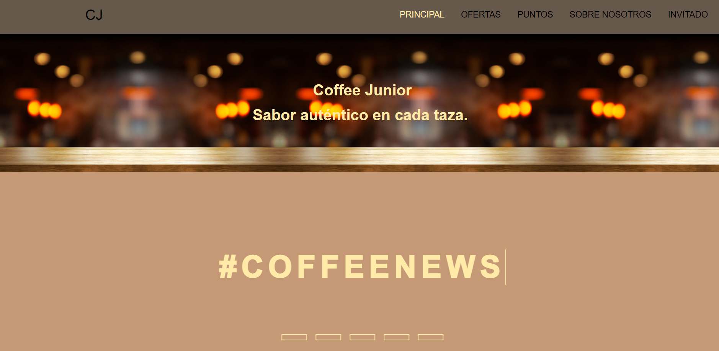
04. Demostración de la aplicación

Slide 7

Fin de la presentación
Gracias por su atención y espero que haya sido lo más ameno e interesante posible
En GitHub encontrarás mi repositorio con lo necesario para descargar
Correo electrónico
mario.delacalle@iesjulianmarias.es
GitHub
https://github.com/daw223-13

